Slide 1
Double Write Buffer Concepts
김명규 선임 연구원
CBRD-23852
일시: 9/13(월) 14:00 ~ 15:00 중 30분 배정
기타: 기술지원팀 지식공유회의 시 DWB 세미나

Slide 2
Preface
세미나의 목적
Double Write Buffer의 개념 공유
세미나 기대 효과
CUBRID 프로그램 시스템 설정 시, DWB 동작에 대한 개념적인 이해

Slide 3
Index
1. DWB란?
2. DWB 구조
3. DWB 동작
4. 복구
5. 기타

Slide 4
1. DWB란?
Notes:
정의 및 목적

Slide 5
정의
Double Write Buffer의 준말
Memory와 Disk 둘 다에 걸쳐있는 자료구조

Slide 6
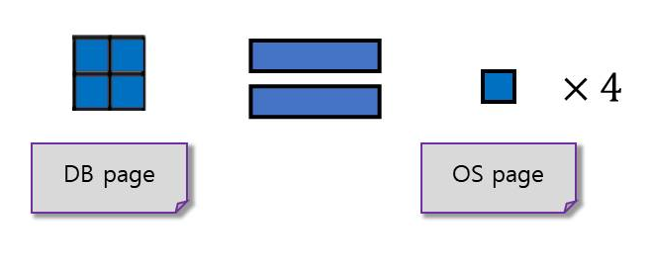
목적
DB page와 OS page
Notes:
DB를 처음 만들때 정해지는 DB page size
OS page는 실제 flush 단위
In memory 빼기, oS page

Slide 7
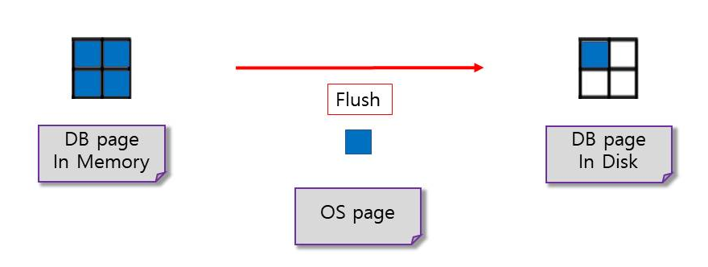
목적
의도치 않게 System crash가 발생한 뒤, Partial write로부터 DB page 복구
DB page의 일부분만 flush가 일어나는 경우
Notes:
Os page 만큼 flush(disk에 쓰여진다.)
그 와중에 system crash가 일어난다면 이름 그대로 partial write

Slide 8
2. DWB 구조
Notes:
DWB 구조, 해당 구성요소

Slide 9
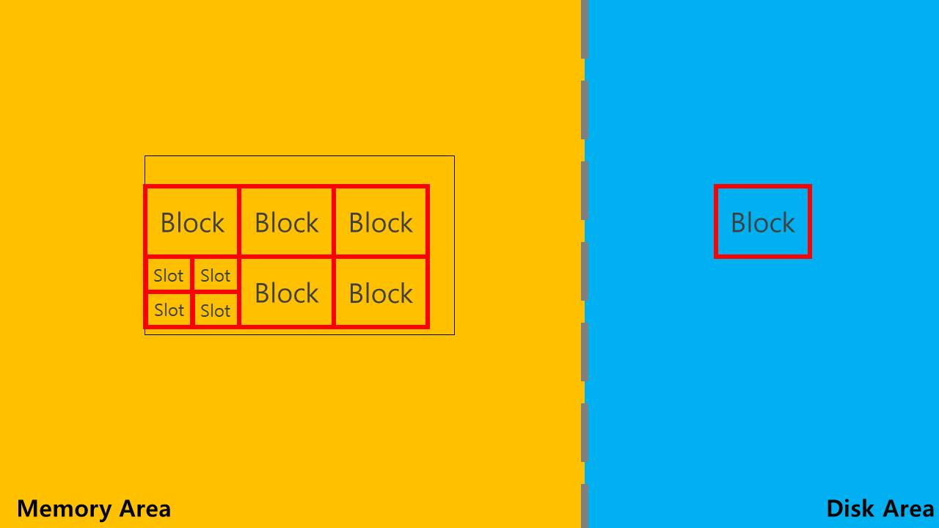
전체 구조
DWB의 전체적인 구조는 다음과 같이 Disk와 Memory영역으로 구분된다.
Notes:
노란색은 메모리 영역
파란색은 디스크 영역

Slide 10
Block
DWB를 구성하는 자료구조
DWB에서의 flush 단위
Block이 가득 찰 때마다 flush 진행
Slot으로 구성됨
Notes:
메모리에 있는 double write buffer는 Block으로 구성된 DWB를 의미
기본 Block 2개

Slide 11
Slot
실제 page를 복사하여 저장하는 자료구조
Notes:
Slot 개수는 DWB 크기에 비례
slot의 개수는 DWB 크기 / DB page 크기
Block의 크기는 자연스럽게 slot의 크기에 비례

Slide 12
DWB volume
한 개의 DWB Block을 그대로 Disk에 저장
DB page를 복구하는 용도
Notes:
Disk 영역에 있는 DWB block 한개
크기 같고

Slide 13
데몬쓰레드(Daemon Thread)
DWB flush block daemon
DWB file sync helper daemon
Notes:
더 궁금한 부분에 있으면 답변

Slide 14
3. DWB 동작
Notes:
DWB 전체 메커니즘, page -> DWB -> DWB volume, DB volume
동작에 대한 개념적인 설명

Slide 15
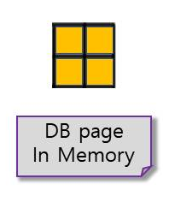
DWB flush 메커니즘
DB
DB
Notes:
전체적인 flush 메커니즘

Slide 16
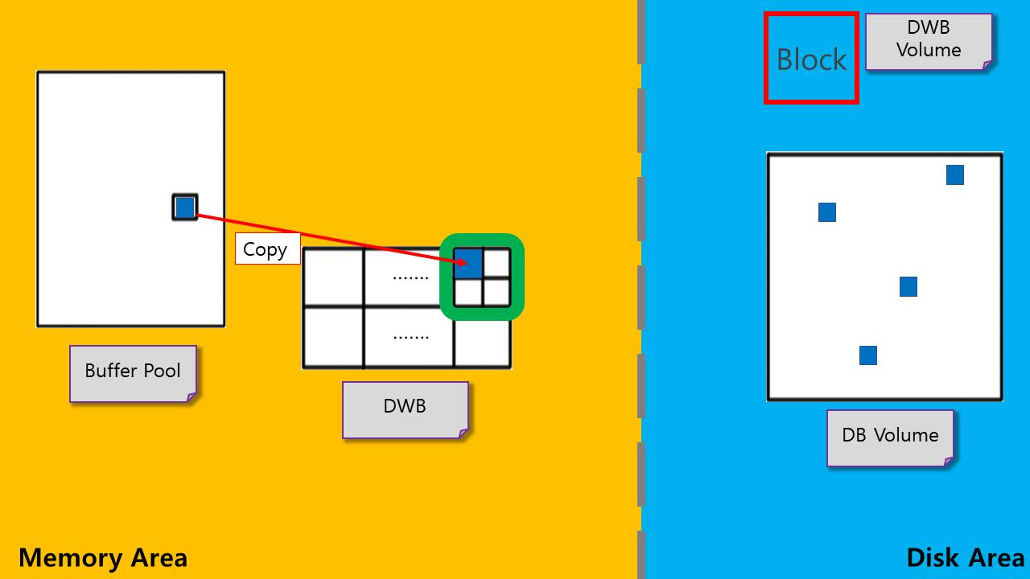
Flush 매커니즘: Page → DWB Block
DB Page를 flush 할 때, DWB 사용 유무를 선택할 수 있다.
DWB 사용한다면, Flush 할 page를 DWB slot에 저장한다.
Block이 가득차게 된다면 해당 Block을 Flush

Slide 17
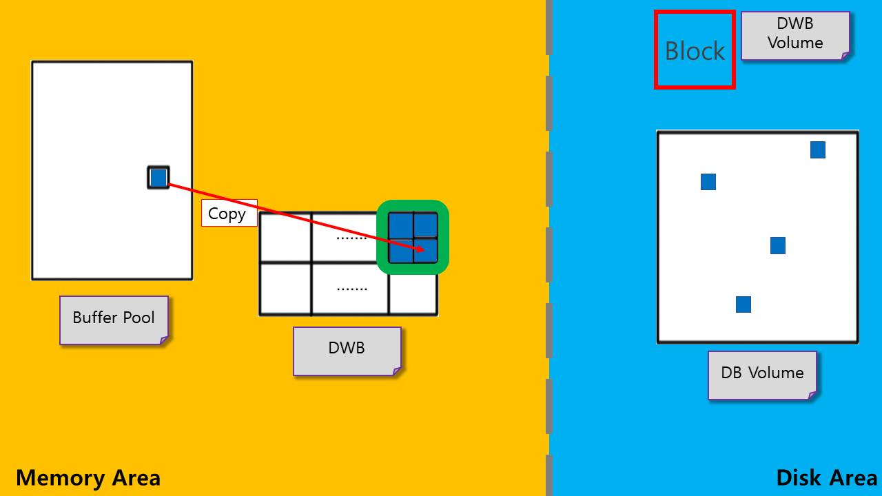
Flush 매커니즘: Page → DWB Block
DB Page를 flush 할 때, DWB 사용 유무를 선택할 수 있다.
DWB 사용한다면, Flush 할 page를 DWB slot에 저장한다.
Block이 가득차게 된다면 해당 Block을 Flush

Slide 18
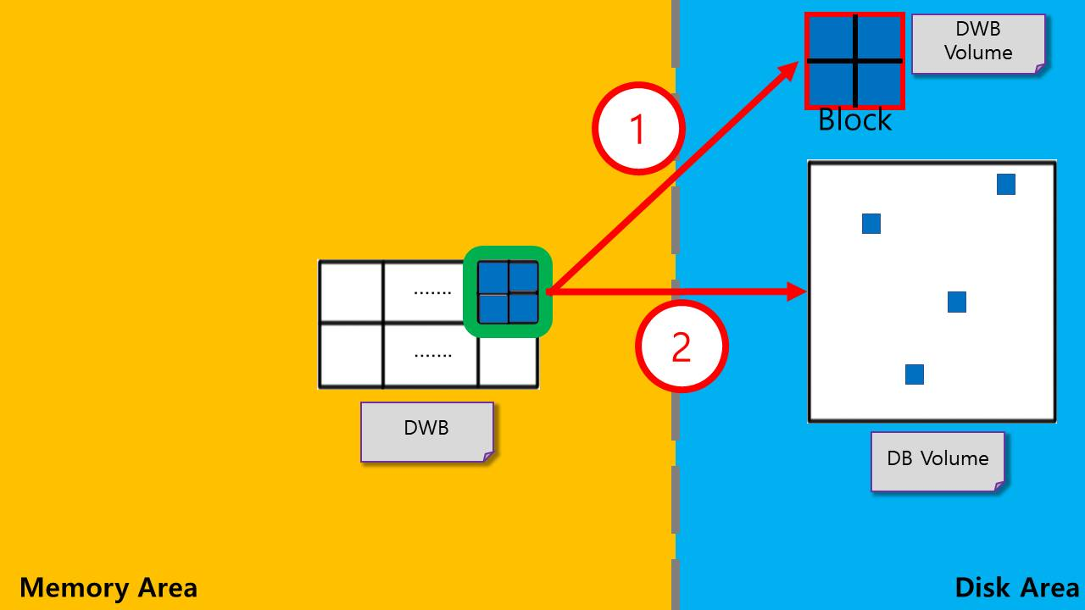
Flush 매커니즘: DWB Block → DWB Volume, DB Volume
DWB Block에서 Flush가 일어날때는 다음과 같이 두 번의 Flush가 일어난다.
DWB Block에서 DWB volume
DWB Block에서 DB Volume
Notes:
Temp page, Log page는 저장 안한다

Slide 19
4. 복구
Notes:
DWB 복구의 정의
각 상황에서의 복구 가능성

Slide 20
DWB 복구
(의도치 않은 System crash로 인해 발생한) Partial Write 상태의 Data Page를 복구

Slide 21
DWB volume이 깨진경우
복구 가능 여부 및 복구 방법
복구 불가능

Slide 22
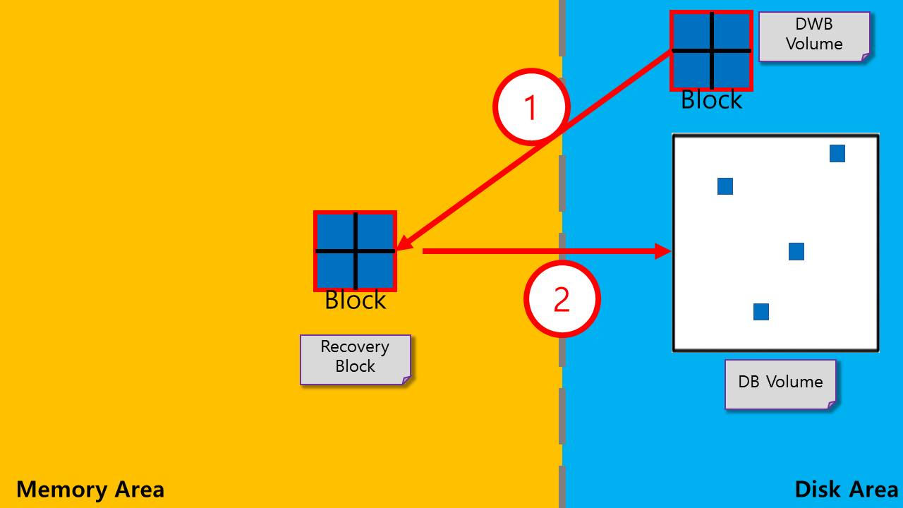
Data Page가 깨진경우
복구 가능 여부 및 복구 방법
복구 가능
메모리에 할당한 DWB Volume에서 Data Volume으로 flush
Notes:
순서는 DWB volume에서 Recovery Block 그리고 DB volume

Slide 23
Q&A

